Slide 1
ÉČKA v potravinách
Viktorie Holá

Slide 2
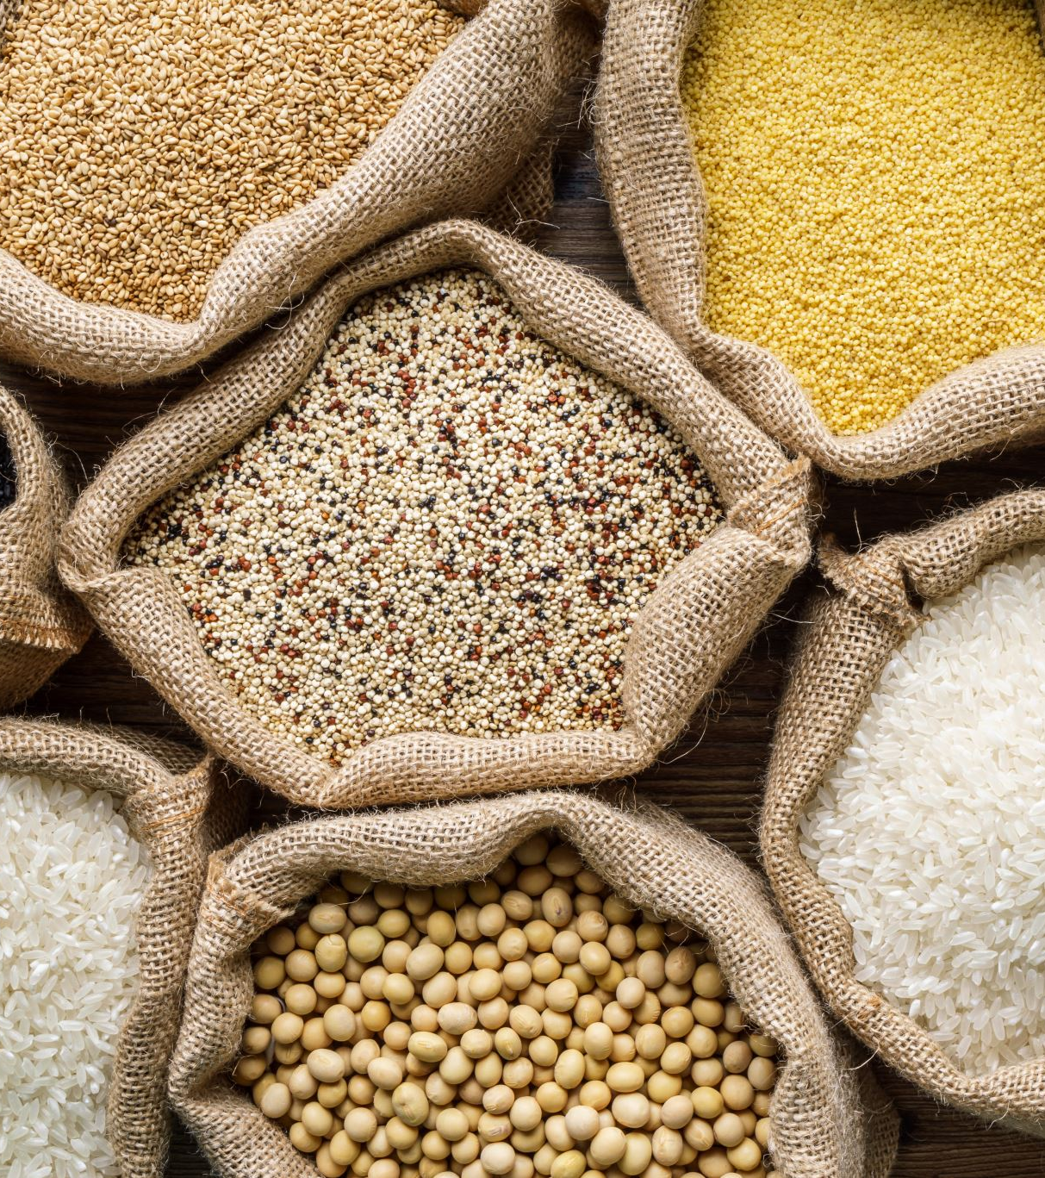
Potravinářská aditiva
Vylepšují potraviny
Značení: E xxx(x)
Zisk z přírodnin nebo chemickou cestou
E100 kurkumin, E102 tartrazin
Nesmí se přidávat všude

Slide 3
Druhy
Barviva (E100 – E199)
Konzervační látky (E200 – E299)
Antioxidanty (E300 – E399)
Regulátory kyselosti
Emulgátory (E400 – E499)
Zahušťovadla
Stabilizátory
Sladidla

Slide 4
Vliv na zdraví
Pozitivní i negativní účinky
Vždy se ověřuje testováním
Nejvyšší povolené množství
Negativní účinky při nadměrné konzumaci
Alergeny (syntetická barviva)
https://www.ferpotravina.cz/seznam-ecek

Slide 5
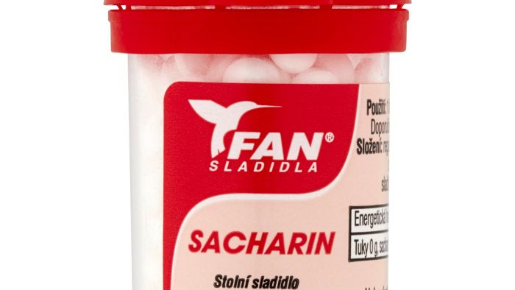
nejběžnější éčka
E954 – sacharin
E621 – glutaman sodný
E500 – uhličitany sodné
E322 – lecitiny
E420 – sorbitol

Slide 7
Děkuji za pozornost

Slide 8
zdroje
https://www.ferpotravina.cz/ecka
https://www.ferpotravina.cz/seznam-ecek
https://is.muni.cz/th/wikxl/Aditiva_v_potravinach.pdf
https://cs.wikipedia.org/wiki/Potravin%C3%A1%C5%99sk%C3%A1_p%C5%99%C3%ADdatn%C3%A1_l%C3%A1tka#Druhy_potravinov%C3%BDch_aditiv
https://www.fzv.cz/wp-content/uploads/2015/05/%C3%89%C4%8Dka-v-potravin%C3%A1ch-IKEM2015.pdf
https://slideplayer.cz/slide/2796533/

